Slide 1


第5课 杜甫诗三首

Slide 2
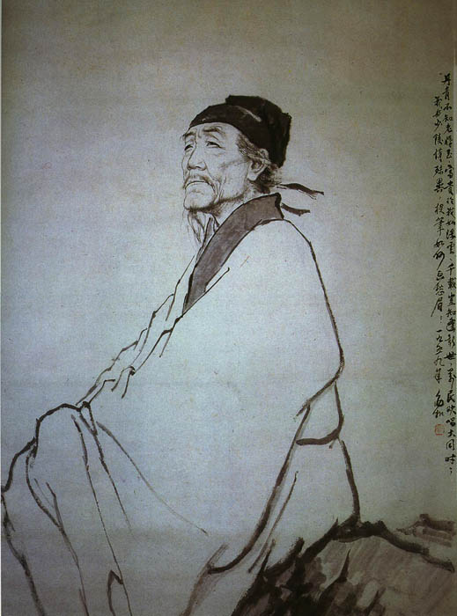
杜甫字子美，曾居长安城南少陵以西，自称少陵野老，世称杜少陵。原籍襄阳，迁居巩县。杜审言之孙。开元后期，举进士不第，漫游各地，寓居长安近十年。及安禄山兵陷长安，乃逃至凤翔，谒见肃宗，官至左拾遗。后弃官移家成都，筑草堂于浣花溪畔，世称浣花草堂。一度任剑南节度参军，检校工部员外郎，世称杜工部。其诗显示了唐由盛转衰的历史过程，被称为“诗史”。以古体、律诗见长，风格多样，而以沉郁顿挫为主。有《杜工部集》。
杜甫像

Slide 3
杜甫
杜甫，字子美，号少陵野老，唐代伟大的现实主义诗人，世称“诗圣”。其诗被称为“诗史”。（杜工部，杜拾遗）
语言：“为人性僻耽佳句，语不惊人死不休”
风格：现实主义，沉郁顿挫。
文集： 《杜工部集》
韩愈赞李杜：“李杜文章在，光焰万丈长”。
民间疾苦，笔底波澜；世上疮痍，诗中圣哲。

Slide 5
写作背景
公元759年，杜甫为避“安史之乱”，携妻儿由陕西入四川，寓居成都，依靠四川节度使严武等亲友的接济维持生活。765年四月，严武病逝，杜甫失去依凭，于是离开成都，经重庆等地到了夔州（今四川奉节），住了两年左右的时间。《秋兴》既是他旅居夔州时写下的一组诗，共有八首，“玉露凋伤枫树林”是其中的第一首。
杜甫出生在一个时代“奉儒守官”的家庭，自小所受的教育与熏陶，使他对国家命运与民生疾苦非常关注。在流寓四川的年月里，它时刻关心着国家形势，盼望“安史之乱”早日平息，国家与百姓能够重归安宁。可是，事与愿违，“安史之乱”虽于763年被平定，但国家的形势却仍不稳定，回纥、吐蕃等民族自是兵强马壮，不时侵略唐境，吐蕃还于763年一度攻占了都城长安；而唐朝内部在平定“安史之乱”战争中作大的军阀也拥兵割据，对朝廷构成了威胁。国运威迫，犹如四季之在暮秋，杜甫为此而深感忧虑。
在寓居四川的近十年里，杜甫历经流离，备尝艰辛，身心憔悴不堪。他日夜想回归故乡，却始终无法实现愿望。写此《秋兴》时，他已五十五岁，已处在人生之秋，眼看来日无多，叶落归根之想更为迫切。正是在此种悲人生之秋和国运之秋的心境下，他写下了《秋兴》这首诗。

Slide 6
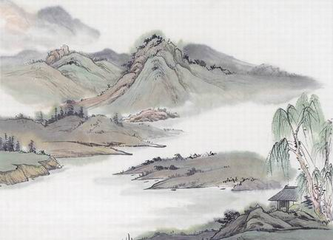
秋兴八首（其一）
玉露凋伤枫树林，巫山巫峡气萧森。
江间波浪兼天涌，塞上风云接地阴。
丛菊两开他日泪，孤舟一系故园心。
寒衣处处催刀尺，白帝城高急暮砧。

Slide 7
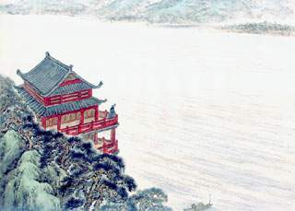

Slide 8
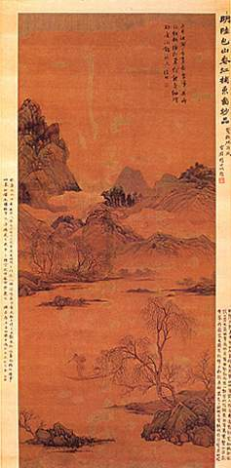
【诗文解释】
《秋兴八首》是大历元年（766）秋杜甫在夔州时所作一组七言律诗，因秋而感发诗兴，故曰《秋兴》。这一组诗历来被公认为杜甫抒情诗中艺术性最高的诗。杜甫自肃宗乾元二年（759）弃官，至今已历七载，战乱频仍，国无宁日，人无定所，当此秋风萧飒之时，不免触景生情。八首诗是一个完整的乐章，主题是“故国之思”。

Slide 9
首联仅仅是写萧森之景吗?为什么?
首联从秋景写起,写出了夔地露冷枫丹、万物萧瑟的景象。“凋伤”本来寓衰飒之气，但露是玉露，树是枫树，反而在萧瑟中见出了富丽景象，格调颇为劲健。
而“气萧森”则非指草木摇落，亦涵盖江山万千，为第二联蓄势。
颔联怎样写景?是萧瑟之景吗?

Slide 10
颔联承上展开：江间，写巫峡；塞上，写巫山。波浪在地，却说兼天而涌：风云在上，却言接地而阴。诗人纵目驰骋，自下而上，自上而下，生动地写出了巫山巫峡的萧森气象。
颈联和尾联又是写了什么?

Slide 11
颈联转而由景生情，“丛菊两开”指离蜀历经了两秋；“孤舟一系”指眼下旅途的飘零。“他日泪”则生悲情于从前，“故园心”则托相思于万里。
尾联诗人将关注的焦点转移到生活中来。风霜凄紧，严冬将至，那千家万户的“刀尺声”和“捣衣声”急切响起，怎能不泛起岁暮日晚、羁旅无依的伤感！而凄苦之情，思乡之意，皆在不言中。全诗就此收束，余意绵绵。

Slide 12
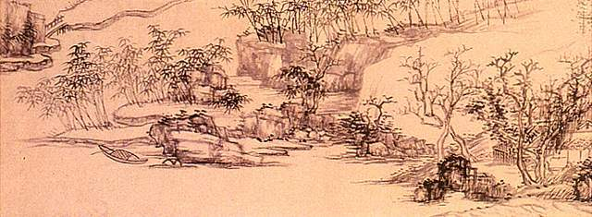
咏怀古迹（其三）
群山万壑赴荆门，生长明妃尚有村。
一去紫台连朔漠，独留青冢向黄昏。画图省识春风面，环佩空归夜月魂。
千载琵琶作胡语，分明怨恨曲中论。

Slide 13
【诗文赏析】
本诗对王昭君的不幸遭遇带着明显的感情倾向，要读出鲜明的沉郁怨愤之情。全诗前后两层，宜用叙事调读，但其间略有变化，首联用诗人指点望中之景的口气读，可读得平缓些，不快不慢；第二联有怜其远嫁之意，速度要慢些，声调上扬，顿挫更分明，“台”、“留”二字可有延长音，以示咏叹；三四两联宜用咏叹调读，读出鲜明的怨愤感情，第三联字字皆泪，宜用沉抑、低回的调子读；末联两句要一气读出，“千载琵琶”四字用平调，“作胡语”三字用升调，至“分明怨恨”升到最高点，然后用降调徐徐读出最后三字，有余音绕梁之感。节拍为二二一二式。

Slide 14
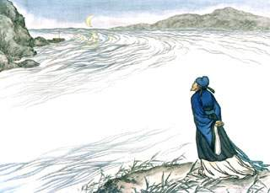
1．《咏怀古迹（其三）》题为“咏怀”，可里面只写了王昭君的怨恨，并无作者个人情怀的抒发，这是不是与标题“咏怀”二字不符？谈谈你的理解。
参考解说：本诗似乎只有王昭君的怨恨，没有作者个人的咏怀，但联系写作背景，就可以知道，作者曾在十年前左右因上疏救宰相房琯触怒了唐肃宗而受排挤，被贬为华州司功。所以作者在咏叹王昭君不幸的同时其实也在感慨自己的不幸，在表达王昭君千载之怨的同时也在暗中表达自己的深沉怨恨。王昭君有国色之貌无人识，汉元帝不辨美丑，竟要靠“画图省识”；自己一片赤诚，尽忠进谏，皇帝却不分忠佞，无辜贬斥自己。而这些都不能明说，所以只能借写王昭君的不幸来暗寓自己的不幸。

Slide 15
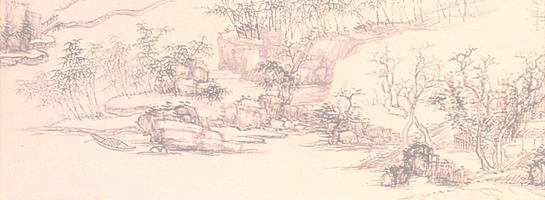
2．同样是咏叹王昭君，杜甫写了《咏怀古迹（其三）》，李白则写了《王昭君》，试作比较阅读，说说杜诗在风格上与李白是怎样的不同。
王昭君（二首选一）
汉家秦地月，流影照明妃。一上玉关道，天涯去不归。汉月还从东海出，明妃西嫁无来日。燕支长塞雪作花，蛾眉憔悴没胡沙。生乏黄金枉画图，死留青冢使人嗟。

Slide 16
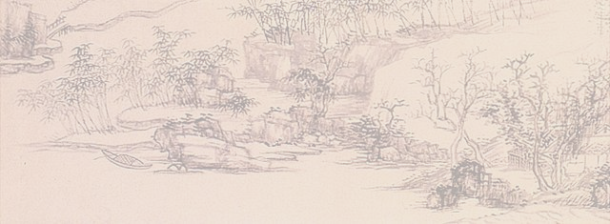
参考解说：
同样以王昭君的不幸遭遇为题材，李白和杜甫这两首诗各有特色，基本上能体现两人不同的艺术风格：李白飘逸，杜诗沉郁。两人都对王昭君的不幸遭遇充满了同情，但杜诗不只停留在同情惋惜这一步，还表达了沉郁怨愤之情。诗一开始，就似有千钧之力，有千岩竞秀、万壑争流之势，以致古人说：“昔人评‘群山万壑’句，颇似生长英雄，不似生长美人。”李诗第二联是“一上玉关道，天涯去不归”，而杜诗则更沉郁：“一去紫台连朔漠，独留青冢向黄昏。”一个“一”字，一个“独”字，将王昭君生前的寥落，死后的孤寂，写得入骨三分。最后两联，两诗都写出了凄婉的氛围，而杜诗中因为用了“空归”、“月夜魂”、“千载”、“分明”等语，就显得更加的孤愤悲壮。因此弘历在《唐宋诗醇》中忍不住赞叹：“破空而来，文势如天骥下坡，明珠走盘，咏明妃者此为第一。”

Slide 17
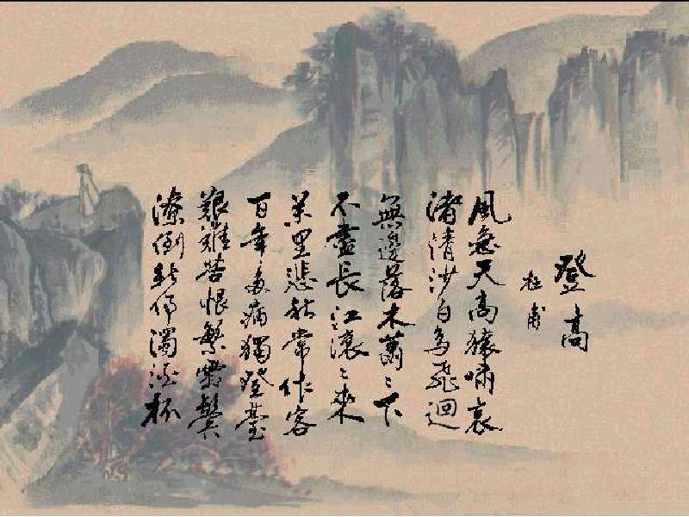
登高
杜甫

Slide 18
杜甫于759年秋辞去华州司功参军的职务，到了秦州，又于这年冬天展转流浪到成都。不久，由于蜀中军阀混战，他不得不流浪到梓州。764年，正当他买舟东下，返回日益思念的洛阳时，他的好友严武被重任成都，杜甫立即赶回成都，筑草堂，这时诗人的内心充满了喜悦。但是在765年春，严武突然去世，诗人又被迫东下，于766年春夏之交到达夔州。而诗人肺病、疟疾、风痹、糖尿病发作，最后耳聋齿落，百病缠身，潦倒不堪。在夔州，山川雄壮，地势险要，高江急峡，古木苍茂，别有一番气象。杜甫在这里写下了很多歌颂山川和遣兴书怀之作，以及咏叹名胜古迹的诗篇。应当说，在夔州的生活是可以惬意的。但是，诗人毕竟是关心政治的人，在这里，一切无不勾起他的回忆，引发他的感慨。于是写下了那千古名诗《登高》。

Slide 19
1、细 读
★开首两句用工笔从细处着笔，写了六件具有代表性的景物：风、天、猿啸、渚、沙、飞鸟。每一种景物都杂这特定的环境下富有特别的意义。既有耳闻又有有目见，使人感到“悲哀”。
★三、四句从大处着眼。落木纷纷，可知是深秋，叶本无声，而‘萧萧’有声，其境界阔大可知了。‘无边’，写出景象的壮阔，又可见秋意正深，其肃杀之气已经遍临天下了。其‘滚滚’而来的江水，是多么地一泻千里而不可阻挡啊！这两句写得境界阔大而意境深远，而气象寥廓肃杀，于苍茫之中又增添了多少的悲壮啊！

Slide 20
★颈联直接抒发了诗人自己的‘悲秋’及其种种原因，无一字虚设，无一字没有丰富的内涵。有人认为这两句八重悲哀，或九重悲哀。
问：看看有哪九重悲哀？
答：一重秋天本是悲哀的；二重他乡作客是可悲的；三重秋天在他乡作客尤可悲；四重经常作客更可悲；五重离家万里，又添悲一层；六重无亲无友，独自一人，焉得不悲；七重重阳佳节，不能饮酒，实是可悲；八重多病之身，如何不悲；九重年过半百，一事无事无成，悲不胜悲啊！凡此种种，把‘登高’之悲情抒发得淋漓尽致。这就是杜诗的‘深沉蕴藉’。

Slide 21
★结尾二联中的‘艰难苦恨’，包含了多少时代与人生的悲辛的内容，被认为是诗歌有意露出的‘马脚’，也就是所谓的‘眼’。 “艰难苦恨繁霜鬓”是感伤，那么，接下来当是“借酒消愁”，可是，诗人又因“潦倒新停浊酒杯”而只能与仰天长叹了！
2、整体品味
1、问：给人一个怎样的诗人形象？
答：一个满头白发、满脸悲愁、身衰多病的老诗人，颤颤地站在深秋的季节，他的眼里满是忧郁、深恨，“乾坤含疮痍，忧虞何时忘？

Slide 22
2、问：从内容到形式，如何把握这首诗？
答：这是一首“拔山扛鼎”式的悲歌，曾被人誉为“古今七言律第一” 。全诗写登高所览之景，雄浑苍莽；在阔大雄健的气象之中，渗透着一股勃郁之气。通篇语言凝炼，声调铿锵，气韵流转，对仗工整。抒写诗人内心郁结不舒的爱国情感和羁旅愁思，悲愤而不过分，凄苦而不消沉，在艺术上是很见功力的。

Slide 23
《登高》赏析
一个人流落他乡，如果他常年飘零，那样的心绪肯定是非常难受的。而他如果他又体弱多病，那悲凉的意绪肯定是很浓的。在一个讲究平和安定、重土安迁的中国，如果到了晚年仍颠沛流离，那情形自是凄不可言。而如果他连一个可倾诉的人都没有，那么，其荒凉、孤独的心境又似霜天雪霰，冰寒不堪。
那么，人们不禁要问，这个人为什么这么苦呢？且先不要这样问，我们再看看他如霜的两鬓，失意颓唐得连心爱的薄酒也不想去沾了的意绪，就会有些直接的感知，他苦而痛，内心百结不解，忧虑如焚。

Slide 24
那么是什么让他弄成这个样子的？且先也不要这样问，让我们再看看他的目见耳闻吧。 他心事重重，登上高处，想一抖而轻松一回，哪知疾风射眸，老泪涟涟，又禁不住青猿悲啼于山林之间，更不忍视于急风中盘旋不下的忧心之鸟。唉，他叹息一回，还是看看别的吧。然而不忍见而所见自排空而来，又似翻江倒海，山坼地裂般。在他面前，那细窣无声的落叶此时如雄壮的野马沸腾于猎猎的战原之上，无边无际，萧萧訇轰，好惊心动魄啊！那奔腾不息的江水又如另一支雄狮猛虎的战团，滚滚而来，势不可当，逼视压人，让人毫无退缩之地。那么，他的灵魂都震动了。
是的，青猿悲啼如那舞台上的主唱，秋鸟飞旋似那台上的舞者，而无边落木，不尽长江就是那庞大的交响乐奏。

Slide 25
这时你感到的就是声声嘶啼和那躁动的急舞与那粗重悲壮的震撼之音！！
这不是一个人在悲啼私哭，也不是一群人在哀号哭吐，因为这是“无边”与“不尽”的铺天盖地的震慑与悲怆。
这是一个民族的悲痛，一个伟大民族沉沦的悲痛。时间仿佛已煎熬了上百年，也仿佛万里一片都是苦难。
这是哪个民族的不幸？
哪个民族有这样的不幸？
这只能是伟大的唐朝的不幸！
是的，一个伟大的唐朝的被群鬼所害，大厦正在崩塌，正在轰毁，那钢骨折断之声如天崩地裂！
再回头看看，那漂泊，多病，孤独，颓唐的苦命人，他正在看着。他目击，他亲临，他逃亡，但千里万里都只共演奏着一样的悲剧，他又彷徨于无地，他不知如何是好。他沉静在悲怆之中……

Slide 26
孔子曰：“君子登高必赋”。自古及今，文人所赋之深情 从总体上看这些情怀可分为以下几类。

Slide 27
1对如画风景、“江山如此多娇”的赞美、热爱或欣赏。
例如 李白《与夏十二登岳阳楼》中的“楼观岳阳尽，川迥洞庭开”
《望天门山》
天门中断楚江开，碧水东流至此回。两岸青山相对出，孤帆一片日边来。
这是一首赞美祖国大好河山的诗篇，是出蜀漫游时的作品。这首七绝，意境开阔，层次清晰，形象生动。

Slide 28
2、表达对亲人、朋友的思念
九月九日忆山东兄弟 王维
独在异乡为异客，每逢佳节倍思亲。
遥知兄弟登高处，遍插茱萸少一人。
诗中很朴实地抒写了对兄弟们的怀念。全诗主客相契，情景交融，“每逢佳节倍思亲”具有高度的概括性，写出了人们共通的感情。

Slide 29
3 表达自我的人生理想与胸襟抱负。
登鹳雀楼 王之涣
白日依山尽，黄河入海流。
欲穷千里目，更上一层楼。
诗人通过登楼对自然景物的描写，抒发了宏远的抱负和博大的胸襟，也表现了宇宙的无限。后两句出语自然，千古传诵，被人们看作是追求理想和崇高境界的象征。全诗气势奔放，意境开阔，语言通俗自然而且富有哲理意味。

Slide 30
4 对历史上或现在的事件、时事及人物的是非、成败、得失、进退的评价
上汝州郡楼 李益
黄昏鼓角似边州，三十年前尚此楼。
今日山川对垂泪，伤心不独为悲秋。
此诗与写今昔对比之作不同，别具匠心，写今与昔同，三十年来情况未有改变。后两句写伤心不为个人而是为国家安危。

Slide 31
这类作品往往是怀古的作品，登高的地方一般都是古迹。
《念奴娇·赤壁怀古》中苏轼对周瑜的评价。

Slide 32
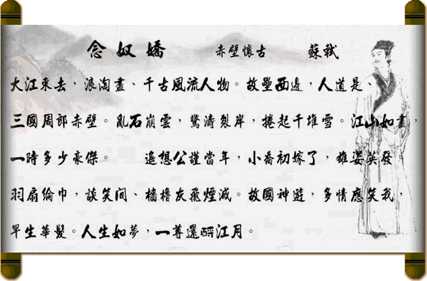

Slide 33
5 对人生价值的思考，重在表达英雄失路，报国无门。
如《滕王阁序》中的“冯唐易老，李广难封”；
李白的《宣州谢眺楼饯别校书叔云》中的“抽刀断水水更流”

Slide 34
宣州谢眺楼饯别校书叔云●李白
弃我去者，昨日之日不可留；
乱我心者，今日之日多烦忧。
长风万里送秋雁，对此可以酣高楼。
蓬莱文章建安骨，中间小谢又清发。
俱怀逸兴壮思飞，欲上青天览日月。
抽刀断水水更流，举杯销愁愁更愁。
人生在世不称意，明朝散发弄扁舟。
此诗的重点不是写离情别绪，而主要是感怀，抒发自己的理想和抱负不能实现的牢骚。全诗感情沉郁、奔放几乎句句都是精华，是李白诗的代表作之一。

Slide 35
6 表达对宇宙无穷，时光荏苒，人生短暂的思考。
如：《登幽州台歌》的“念天地之悠悠，独怆然而泣下。”
如：《兰亭集序》抒发了对人生和生命的思考。

Slide 36


